Slide 1

○ | 의사결정
● | 정보전달
○ | 지시사항
현장생활 가이드북
사우디 STA1 현장 AMIRAL PROJECT PKG - 1 (Mixed Feed Cracker and Refinery Off Gases)
2024. 09. 22
STA1 현장 관리팀 노무파트

Slide 2
목 차
비자 안내 (Work, Business)
현장 및 숙소 위치 안내
생활안내
[필독] 현장 근무 지침
※ 참고사항
본 가이드북 관련 변경되는 사항들은 상시 업데이트 하여 최신본 공유 예정입니다.

Slide 3
1. 비자 안내
부임/출장 및 Gatepass 필요성을 고려하여 비자 발급 신청. 여권 기간 유의 필요
사우디아라비아 비자 Process 개요
구분
부임/출장 및 Gatepass 필요 여부에 따라 비자 선택 신청
부임 시 Work Visa가 원칙이며, Business Visa는 단기간 출장(파견) 시 사전 승인을 득하여 신청
구분 |  | 단기출장 (1개월 미만) | 장기출장 (1~3개월) | 부임 (3개월 초과)
Gate Pass | 필요 | Work Visa (취업비자) Or Business Visa |  | Work Visa (취업비자/원칙적) Business Visa (단기간 파견 부임시)
※ Gatepass : Site 공사수행을 위한 공사지역 출입증
유의
사항
여권 기간 확인 필요 (복수 여권 필수)
- Work Visa : 최소 유효기간 18개월 이상 (양면에 빈 사증 必)
- Business Visa : 최소 6개월 이상 (양면에 빈 사증 必)
※ 단수여권 or 6개월 미만 도착 시 공항에서 입국을 하지 못하고 강제 귀환 조치 발생
Work Visa 발급 안내
후면 페이지 참조

Slide 4
1. 비자 안내 - WORK Visa
1) 비자 Process 개요
WORK 비자 프로세스는 복잡하고 시간이 많이 소요되며 (출국 전 2개월 소요), 부임자는 사전 확인 (건강, 여권, 범죄경력, 연령), Visa 발급 신청, 부임 전 관련서류 인증/검토 및 여권에 비자 Stamping을 진행 후 부임해야 함
WORK 비자 Process 개요
한국 출국 전
(2달 소요)
사우디 입국 후
(약 1달 소요)
Engineer Visa
* SCE(Saudi Council of Engineers)
WORK Visa
발급 신청
관련 서류
발급/구비
(EPOA 등)
서류 인증/검토 및
WORK Visa Stamping
GOSI
Registration
Medical
Test
Health Insurance
SCE
Registration
Work Permit
& Iqama
Normal
GOSI
Registration
Medical
Test
Health Insurance
Work Permit
& Iqama
* 부임 후 사우디 지사/현장 주관 안내 및 진행 예정
[ 부임자 준비사항 요약 ]
사전 확인
  필수 건강 검진 항목, 복수여권 만료기간 (18개월 이상), 범죄 경력, 연령 (만 60세 미만)
WORK Visa 발급 필요 서류 제출
  여권 사본, 영문졸업/성적 증명서 사우디 지사 송부 → Authorization, 현지 영문계약서, E-POA 발급
관련 서류 인증/검토 및 WORK Visa Stamping
  현지 영문계약서, 영문 졸업/성적증명서, 범죄·수사경력회보서, 건강검진결과 등 인증 및 적정성 검토
  아포스티유 가능 서류 아포스티유 인증 진행
1
2
3
* 아포스티유 : 우리나라 외교부 인증만으로 사우디 대사관 인증 효력 有

Slide 5
1. 비자 안내 - WORK Visa
2) 사전 필수 확인 사항
Work Visa 신청 전 건강, 여권, 범죄경력, 연령에 대해 사전에 반드시 확인 후 신청
건강
여권
기타 (범죄/수사경력, 연령)
사우디 건강 검진 필수 항목 중 1개라도 이상 있을 시 비자 발급 불가
유효기간 최소 18개월 이상
(2년 이상 권장, 비자 발급 시점 기준)
[ 범죄/수사 경력 ]
범죄/수사경력 있는 자 비자 발급 불가. 단, 범죄경력이 말소되어 PCC(Police Clearance Certificate)에 출력이 안 되는 경우 발급 가능
https://minwon.police.go.kr
에서 조회가능
No. | 항목 | 비고
1 | B형 감염(HBs Ag) | 항체 보유자 가능 항원 보유자 불가
2 | C형 감염(HCV ab)
3 | AIDS
4 | Syphilis(매독)
5 | 필라리아(Filariasis)
6 | 말라리아(Malaria)
7 | 흉부 X-ray | 매우 엄격
8 | 원숭이두창(M-POX)
비자발급 신청 시점 기준으로 여권의 유효기간 최소 18개월 이상 남아 있어야 하며,
기본 부임기간 2년 고려, 거주허가(R/P) 2년을 받기 위해서 R/P 신청 시점 기준 여권 유효기간 2년 이상 필요
따라서, 여권 유효기간은 최소 2년 6개월 이상, 3년 이상을 권장함
[ 연령 제한 ]
남자 : 만21세~60세
여자 : 만27세~60세
위의 연령 범위 外 인원들의 경우 개인별 노동청장 승인 필요
간염 항체가 없더라도 음성이면 발급 가능
간염, 성병, 결핵 등 현재 또는 과거 질병이력 소지자 발급 불가
과거 결핵 흔적이 있다면 건강진단서 상에 비 활동성으로 표기되고 발급 불가
흉부 X-ray의 경우 질병이 완치 되었더라도 X-ray 상 흔적 발견 시 불가
“부임시점 기준 유효기간 3년 미만자는 여권 재발급 권고”

Slide 6
1. 비자 안내 - WORK Visa
3) 발급 신청
부임자는 관리/공무팀을 통해 부임 시점 확정 후, 부임 3개월 전 여권 스캔본, 영문졸업증명서 스캔본을 노무 담당자에게 제출
부임자 신청
사우디 지사에 Work 비자 신청
E-POA 등 비자 서류 발급/구비
1
2
3
담당 : 서울사무소 비자 담당자
송부 자료 :
- 여권 스캔본,
- 영문대학 졸업/성적 증명서 출력 후 스캔본
※ 영문졸업/성적 증명서 학교 압인 & 도장 필요
(주민센터 발급분 사용 불가)
신청 : 부임자 기본정보, 여권사본 필수
영문 졸업/성적 증명서
- 유효기간 고려, 추후 추가 발급 필요성 有
시점 : 최소 부임 2달 전 신청 필요
서울사무소 신청 접수 후 내부 검토 및 품의를 거쳐 비자 발급 신청
발급 소요 기간 : 2주 ~ 4주
노동청 시스템 에러 등 이슈 사항 발생으로 지연 가능
비자 서류 구비 완료 후
서울사무소 비자 담당자 통하여,
비자 센터 인터뷰 예약
서류 공증
서류 준비 시 유의사항
기존
변경
4. 현 여권에 유효한 사우디 비자가 있을 경우, 영문 사유서 및 기존 비자 취소 신청서 제출 必
5. 과거 워크비자 신청 이력이 있을 경우, NOC & FINAL EXIT LETTER 추가 必
6. 범죄/수사 기록이 있을 경우, 사우디 워크비자 발급 불가
[외교부 인증]
영문 경력증명서
건강진단서 & 건강증명서
영문 졸업증명서 & 영문 성적증명서
범죄경력 회보서 & 수사경력 회보서
[사우디 문화원 인증]
- 영문 졸업증명서 & 영문 성적증명서
아포스티유 인증
건강진단서 등 기타 모든 서류
외교부 아포스티유 인증으로 대체
아포스티유 접수/소요일 : 2박3일
1. 서류 발급 유효기간 고려 必
- 건강진단서/증명서 : 발급 후 3개월
- 건강진단서 外 모든 서류 : 발급 후 2개월
2. 여권사진
- 최근 6개월 내 촬영본(안경 등 착용 불가)
3. 모든 서류에 기재된 영문 직책명은 동일해야 함
* 실제 업무와 비자 직종 간의 Match 필요

Slide 7
1. 비자 안내 - WORK Visa
4) 발급 Process
※ 해외 부임 건강검진의 경우, 워크비자 건강검진으로 대체
※ 비자 발급 후 90일 이내 사우디 입국 必
Work Visa 발급 Process
3주 이상 소요
(일수) : Working Day 기준
비자 서류 구비
비자 센터 인터뷰 및
서류 접수 (여권 제출)
여권 등기 수령
출국 및 사우디 입국
1
2
3
4
[ 발급 Process 요약 ]
비자 서류 구비
비자 센터 인터뷰 및 서류 접수 (여권 제출)
  제출 서류 :
  Authorization Letter, 현지 영문고용계약서, E-POA, 여권 원본&사본, 영문 졸업증명서, 영문 성적증명서(필요시), 비자 신청서,
  여권사진 2매, 개인정보(생체인식정보) 동의서, 서약서, 영문 건강진단서 및 증명서, 영문 범죄경력 회보서 및 수사경력 회보서 원본,
  영문 이력서, 영문 재직증명서, 영문 경력증명서, 취업비자 요청 레터, 필요 시 기타 추가 서류
여권 등기 수령
출국 및 사우디 입국 (※ 비자 유효 기간 : 발급 후 90일 내 사우디 입국 必)
  도착 즉시 현장 노무파트에 여권 사본 및 관련 서류 제출
1
2
3
4
* PCC(Police Clearance Certificate) : 범죄/수사경력회보서 각각 발급 필요

Slide 8
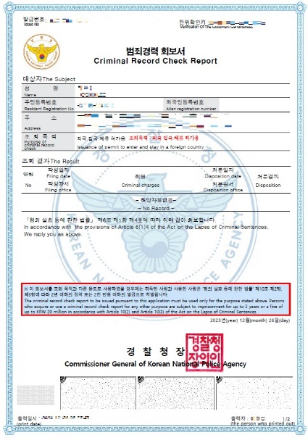
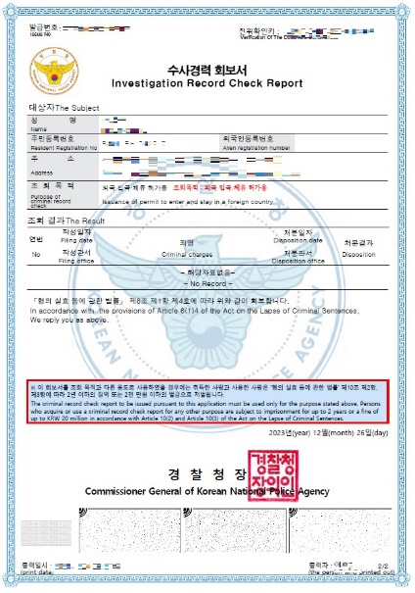
1. 비자 안내 - WORK Visa
4) 발급 Process
E-POA 발급 후 건강검진, PCC 발급을 실시 (E-POA 발급 후 실시사항만 인정)
건강 검진
PCC 발급
의뢰서 작성 및 신체검사 실시
검진소 : 금강아산병원(해외부임자 건강검진 신청서 및 사진 1장)
검진 방법
- 동부이촌동 소재 금강아산 병원
- 시간 : 오전 08:20 ~ 12시, 오후 1시30분 ~ 4시 30분
- 준비물 : 사진 1장, 신분증
결과 확인 : 추후 안내 날짜 방문
결재 : 회사에서 처리
※ 검진결과 수령 후 비자서류 제출시 위임장 및 Declaration 2장
드림투어에 제출 필요(공증용)
(위임장 - 인감날인 및 인감증명서 첨부 必)
비자 서류 구비 시, PCC(범죄수사경력회보서) 발급
(“범죄 / 수사경력회보서 반드시 별도 발급 각 1부씩”)
민원 24에서 온라인 발급 가능 (영문 선택 필수)
발급목적 : 외국 입국, 체류 허가용
인근 경찰서에서 신분증 제시 시 즉시 출력 발급 가능
별도 발급
수사경력 회보서
범죄경력 회보서

Slide 9
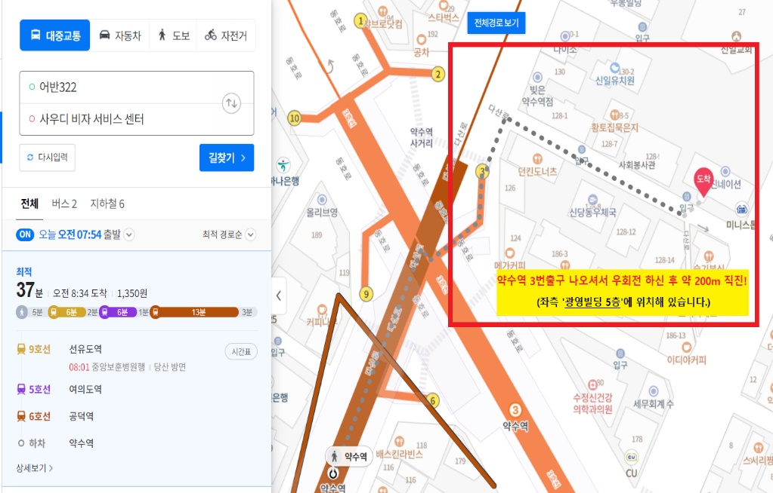
1. 비자 안내 - WORK Visa
4) 발급 후 Process
비자 서류는 인터뷰 시 원본 제출 必
서류 구비 및 비자 센터 인터뷰
출국 및 부임 항공권
제출 서류 : 사본(Authorization letter, 현지 영문 고용계약서, E-POA), 신청서, 여권, 영문 졸업증명서 공증본, 영문 성적증명서 공증본(필요시),
영문 범죄/수사경력 회보서 각 1부 원본, 영문 건강검진결과 및 증명서,
영문 재직증명서, 영문 이력서, 영문 경력증명서, 취업비자 요청 레터
서울사무소 비자 담당자에게 제출 (드림투어 담당자 통해 비자 서류 접수)
신청서 작성시 사우디 현지 주소 및 연락처
- 주소 : Novotel Park Business No. 3 Unit 114, Dammam 32232 KSA,
HYUNDAI ENGINEERING CO., LTD.
- 연락처 : +966 13 811 9008
비자 비용정산 : 비자센터 인터뷰 시 개인 先 납부 후 환급
- 비용 : 약 10~15만원
- 정산방법 : Autoway 전자결재 상신 後 현대드림투어비자(visa@hec.co.kr) 에 정산 요청 메일 송부
1) 전자결재방법 : 결재문서작성 → 양식선택 → 해외현장지원 → 비자발급신청서 (PM전결 / 영수증 첨부 必)
2) 메일송부 시 성명, 비자발급비용, 입금계좌번호 작성 (영수증 첨부 必 / 서울사무소 비자 담당자 참조 )
출국
출국 전 반드시
E-VISA Paper, 영문 졸업/성적증명서 공증본 등
비자관련 필수 서류 지참 必
항공권
부임 항공권은 드림투어 통해서 발권하여 입국 필요
* 인사명령확정 (1차 원소속 본부 인사명령, 2차 인사실 인사명령)
후 항공권발권 신청
* 인사명령품의 상신 시 서울사무소 인사담당자 참조 지정 必
* 사우디현지 공항Pickup 및 숙소 준비를 부임항공권
현장 관리파트 공유 必
[사우디 비자센터 약도]
※ 부임 항공권 참고사항
- 항공사 : 에미레이트(EK) / 인천-두바이-담맘
- 일 정 : 23:40(한국시간) 출국 ~ 익일 07:50(현지시간) 도착
- 수하물 : 30Kg

Slide 10
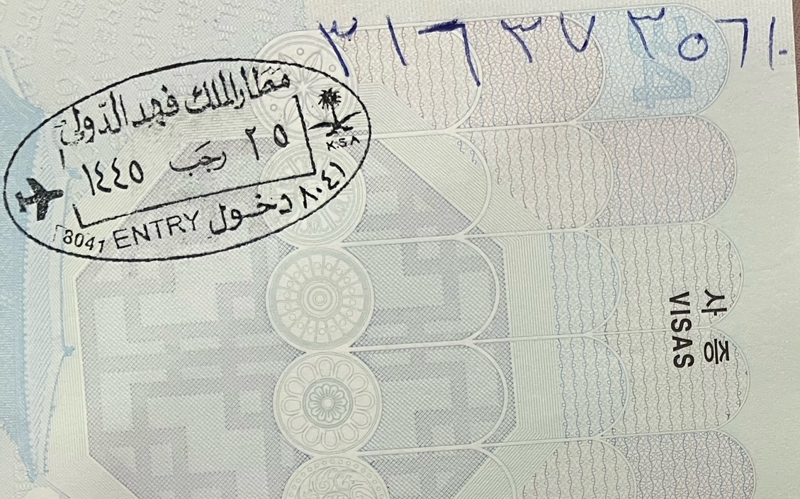
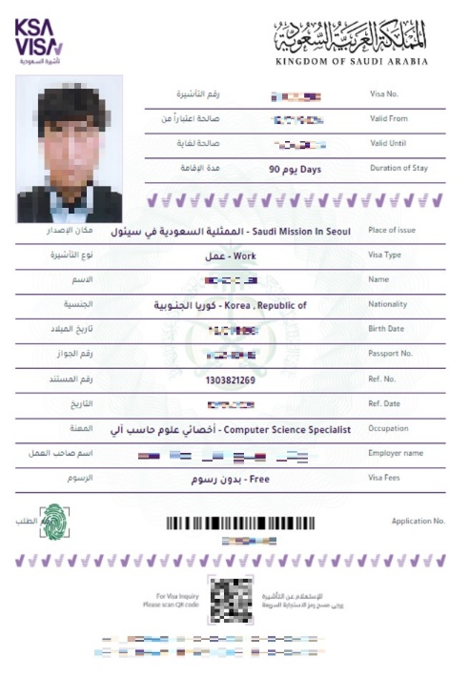
1. 비자 안내 - WORK Visa
5) 입국 심사
입국 시 한 층 내려가서 입국심사 코너를 거쳐 짐을 찾고 나오면 되며, Pick up 차량 지원 예정
입국
비행기 하차 후 입국 심사대 이동 → 입국심사 → 입국
입국심사 코너에서 여권 원본 및 E-VISA화면(혹은 비자 스티커)제시 (E-VISA 화면 출력하여 지참 및 제시 권장)
(여권에 입국 스탬프 및 아랍어 숫자 기재 확인 必)
주류 및 돼지고기, 종교관련 물품, 불온서적 등 전수검사. 적발시 즉시 추방 및 구류조치 됨으로 주의
[ 입국일 스탬프 및 아랍어 숫자 예시 ]
[ E-VISA 화면 ]
Pick up
현장 차량/드라이버 지원 (드라이버가 Picket을 들고 대기)
비상시 공항 Wifi를 이용한 카카오톡 보이스톡을 이용하여 연락(이호수 매니저, 카카오톡 연락처 : 010-5905-0333)

Slide 11
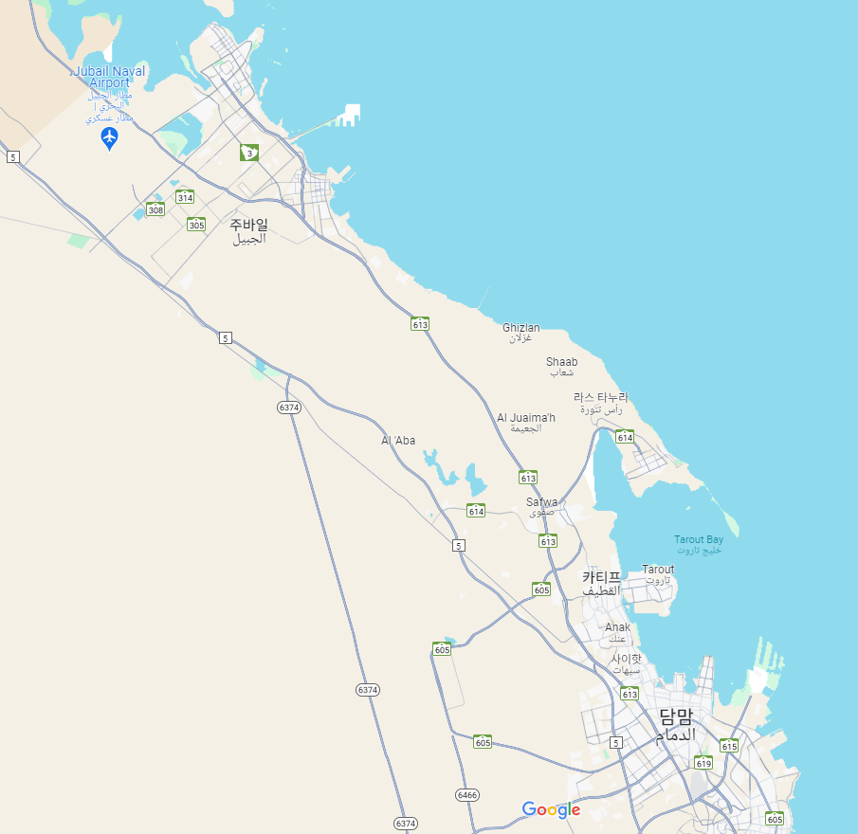
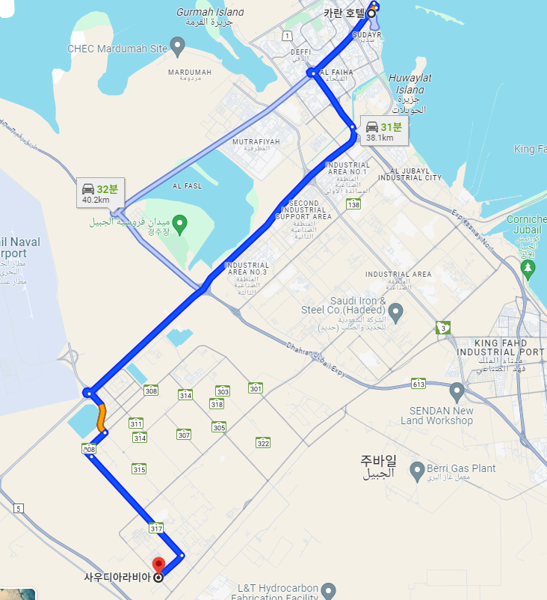

2. 현장 및 숙소 위치 안내
[참고] 사우디 내부 위치도
현장 사무실은 사우디 동부 Dammam 시티 북쪽 95Km 떨어져 있음
사우디 지도
상세 사항
사우디 지사 HEC : Dammam 지역, Novotel Park 4층 위치
숙소
1
2
숙소 : Jubail 지역 내 Karan Compound
40분
2
현장 : 숙소에서 차로 40분 거리에 위치
3
3
현장
1시간 30분
1
지사

Slide 12
3. 생활 안내
1) 개인용품 준비
핸드폰, 현금, 기타 준비 물품, 현장 지급품 안내
구 분 | 내 용
핸드폰 | 후불 유심카드 지급 : IT 담당자 / 총무 담당자 지급 숙소 내 와이파이 이용 가능 (비밀번호 : karan)
현금 준비 | 개인이 주말 등 필요한 현금 환전 준비 (달러 → 공항에서 SAR 환전 가능) 대부분 지역에서 VISA/MASTER 카드 가능하나 일부 현금 필요한 경우 有
기타 준비 물품 | 개인 용품 (의복, 신발, 슬리퍼(욕실 및 내,외부용), 수건, 세면도구, 개인화장품, 손톱깎이, 선글라스, 개인 상비약 등) 현지국 동절기(11월~2월)에는 아침 저녁으로 5도 이하로 떨어지기도 함 (반드시 얇은 패딩, 동복은 필수 사항) ※ 한국에서 쉽게 구할 수 있는 각종 생활 잡화는 현지에서 구매하기 어려우며 현지물가 高. 부임시 가급적 가져오시기를 권고 ex.) 슬리퍼, 욕실화 : 슬리퍼/욕실화를 구하기 어려움 (숙소 내 욕실화 비치 되어있지 않음)
현장 지급품 | 피복류 : 근무복(커버롤) 지급 개인용 모니터 : 부임 시 지급(24인치), 랩탑은 해외 AD 설치 후 부임 必 PPE : 현장 도착 후 Safety Induction 후 수령 (안전화, 안전모 外 기타 안전용품 필요시 지급)

Slide 13
3. 생활 안내
2) 근무 생활
근무 생활 안내 (9/16 부)
구 분 | 내 용 | 구 분 | 내 용
근무시간 | [ 일반 근무 시간 ] 오전 6:00 ~ 12:00 오후 13:30 ~ 17:30 ※ 현지 매주 금요일 및 격주 토요일 휴일 | 출퇴근 | [ 출퇴근버스 운행 시간 ] 출근 5:15 (Hotel to Site) 퇴근 17:40 (Site to Hotel)
식사 | [ 평일 ] 아침 : 04:30 ~ 05:30 (숙소 식당) 점심 : 12:00 ~ 13:00 (현장 식당) 저녁 : 18:00 ~ 19:00 (숙소 식당) [ 주말 ] 아침 : 07:00 ~ 08:00 (숙소 식당) 점심 : 12:00 ~ 13:00 (숙소 식당) 저녁 : 18:00 ~ 19:00 (숙소 식당) | 전화 사용 | 핸드폰 : 현지 지급 USIM 으로 현지 전화 사용 What’s app 내 음성통화 불가 (사우디 정책) 카카오톡 음성통화 가능 현장 전화 : 개인용 사무 전화기 설치 지원

Slide 14
3. 생활 안내
5) 생활 Tip
생활 Tip
구 분 | 내 용 | 구 분 | 내 용
시차 | 한국보다 6시간 느림 | 전기 규격 | 전압 220V 사용 가능 (주파수 60hz) (콘센트 다리가 3개로 다르나 2개짜리도 사용 가능한 어댑터 제공)
휴일 | 현지 : 금/토요일 휴일 | 주의 행동 | 이성교제 야간활동 자제 음주 금지 (적발시 추방), 주류 반입 절대 불가 현지 문화 존중 필요
화폐/환전 | SAR (사우디 리얄) 공항, 몰, 현지은행 등에서 환전 가능 1 USD = 3.75 SAR (고정환율) 신용카드 사용 가능 | 한국 시설 | 한국식당 (알코바 소재 진고개) 한인마트 (시티 내 2군데, 아시안, 오리엔탈 마켓) 한인 게스트하우스 (일자별 지정된 음식만 식사 가능. 저녁 회식은 별도 예약 필요)

Slide 15
[필독] 현장 근무 지침
당 현장 근 무 지침을 준수하여 안전한 현장 생활이 가능하도록 협조하여 주시기 바랍니다.
현지 법 및 관습 준수
  주재국 현지 법 저촉 행위 금지
  현지 이성과의 불필요한 접촉으로 불미스러운 일이 발생하지 않도록 각별히 유의
  주류 반입 및 음주, 금지된 음식물 취식 등 유의
외출 관리 철저
  외출 시 보고 철저
    현지 근무지 / 숙소를 벗어난 출장, 외출 시 출장지 및 방문지 사전 해당부서 팀장 및 관리팀 보고
  외출 시 신분증 상시 소지 (여권, 비자원본, IQAMA)
  야간 외출 및 우범지역 방문 금지
    부득이한 사정 외 야간 외출 자제 (22시 전 숙소 복귀)
    안전상 문제가 있는 유흥, 우범지역 사전 파악하여 회식 및 방문 금지
  외부인 및 방문장소 상시 경계
    수상한 인원의 도움 요청 등에 대응 금지
    외부 장소 방문 시, 수상한 움직임 있을 경우 해당 장소 신속히 이탈
  신변 관련 연락 / 보고 체계 유지 (사고 발생 시 비상 연락망을 통한 신속 보고)
사무실/숙소 보안 및 출입관리
  외부인의 현장 및 숙소 방문 금지
  외부인 출입 필요 시, 출입자 인적 사항 사전 통보, 신원확인 및 출입기록 철저

